Slide 1
MEMBELA KEBENARAN
Pelajaran ke-4, Triwulan II
Tahun 2024

Slide 2
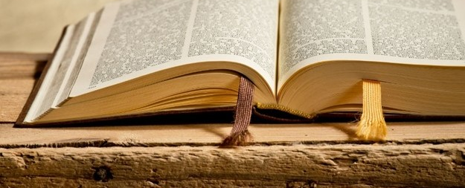
YOHANES 3 : 14, 15
“Dan sama seperti Musa meninggikan ular di padang gurun, demikian juga Anak Manusia harus ditinggikan, supaya setiap orang yang percaya kepada-Nya beroleh hidup yang kekal.”

Slide 3
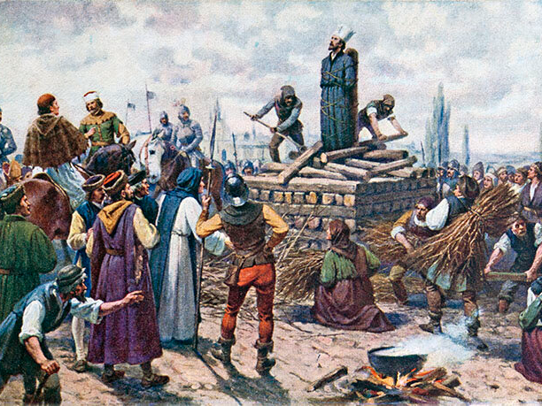
Selama berabad-abad, pria dan wanita telah bersedia untuk mengalami kemartiran daripada melepaskan iman mereka kepada Kristus.
Pengorbanan mereka menghidupkan kembali keberanian kita.
Kisah tentang komitmen mereka kepada Kristus membarui komitmen kita sendiri.

Slide 4
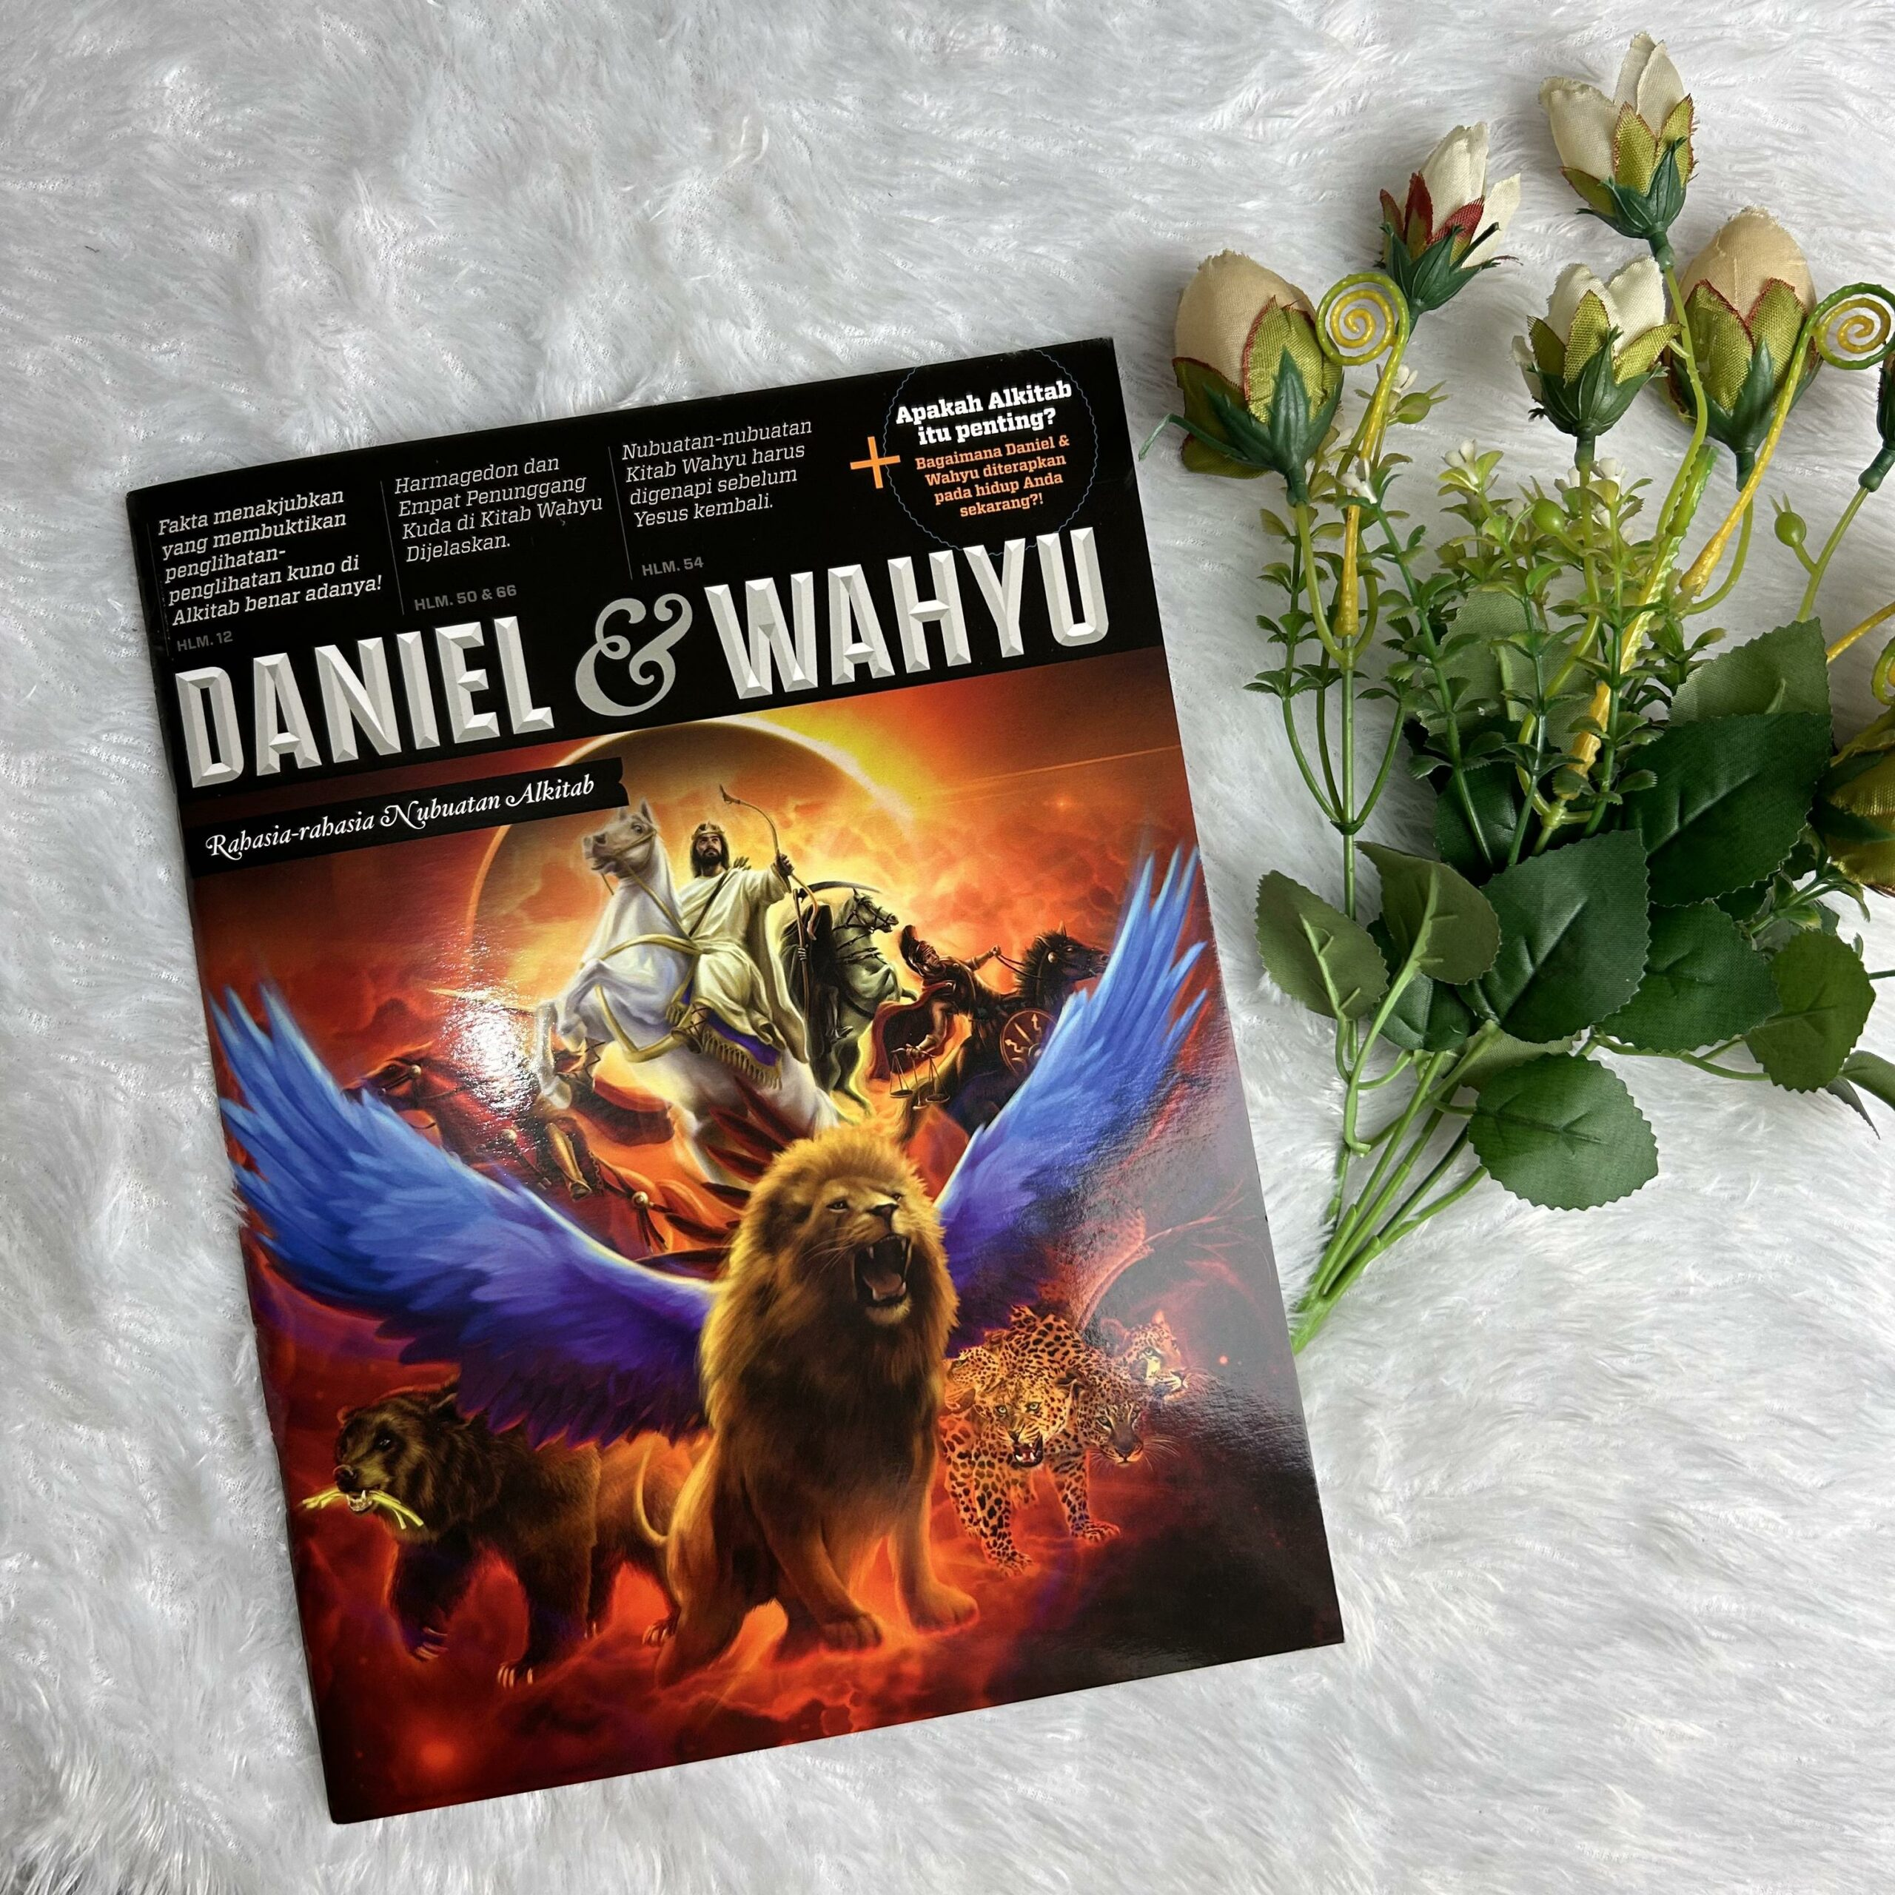
DIANIAYA NAMUN MENANG Minggu, 21 April 2024
Baik nabi Daniel [Daniel 7:25] maupun rasul Yohanes [Wahyu 12:6, 14] masing-masing menggambarkan periode yang sama yaitu ketika gereja mengalami masa aniaya dan harus melarikan diri ke padang gurun, di mana ia akan "dipelihara selama satu masa dan dua masa dan setengah masa", atau 1.260 hari.

Slide 5
Dalam bagian nubuatan Daniel dan Wahyu, satu hari nubuatan sama dengan satu tahun secara harfiah.
Kita menemukan prinsip hari-tahun ini dalam Bilangan 14:34 dan Yehezkiel 4:6.
Jadi, 3½ masa atau 1.260 hari nubuatan sama dengan 1.260 tahun harafiah.

Slide 6
Periode waktu ini dimulai pada tahun 538 M hingga 1.260 M.
Periode itu juga diawali ketika suku Ostrogoth yang memiliki keyakinan yang berbeda dari ajaran resmi Roma, mereka harus diusir dari Roma sama seperti 2 suku sebelumnya yaitu Visigoth dan Vandal, mereka dilenyapkan.
Periode ini berakhir pada tahun 1798 M yaitu ketika jenderal Berthier mengusir paus dari Roma.

Slide 7
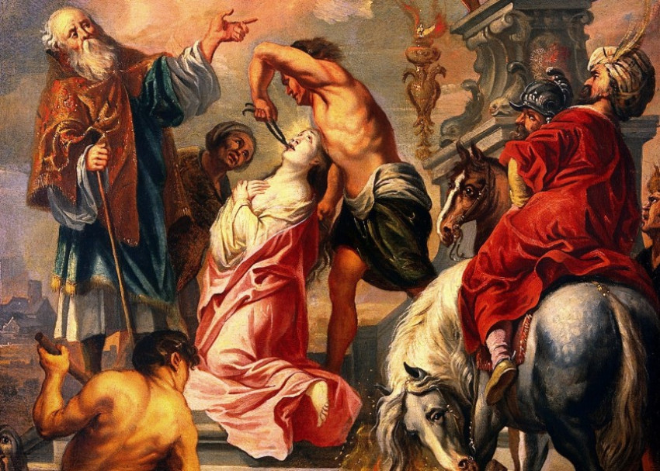
Tak terhitung orang Kristen yang menjadi martir selama periode yang panjang ini karena mereka menaati Firman Tuhan. Bahkan dalam kematian pun, mereka menang.
Di dalam Kristus mereka bebas dari rasa bersalah dan dominasi dosa, menang "melalui darah Anak Domba". Kemenangan Kristus atas iblis di kayu salib adalah kemenangan mereka. Meskipun mereka telah mati, kematian mereka hanyalah peristirahatan sampai kedatangan Kristus kembali.

Slide 8
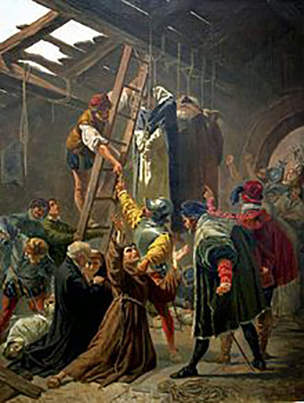
TERANG MENAKHLUKKAN KEGELAPAN Senin, 22 April 2024
Peringatan kepada orang-orang yang setia di abad pertama untuk mempertahankan iman mereka berkenaan dengan adanya orang tertentu yang telah masuk menyelusup... yang menyalahgunakan kasih karunia Allah kita untuk melampiaskan hawa nafsu mereka" [Yudas 1:3-4].
Peringatan ini menjadi semakin berarti bagi orang-orang percaya pada Abad Pertengahan setelah praktik-praktik kekafiran membanjiri gereja dan tradisi-tradisi manusia mengompromikan Firman Allah.

Slide 9
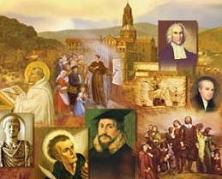
Selama berabad-abad, orang-orang seperti kaum Waldensia berdiri sebagai pejuang kebenaran Kitab Suci.
Mereka percaya bahwa Kristus adalah satu-satunya pengantara mereka dan Kitab Suci adalah satu-satunya sumber otoritas mereka.

Slide 10
Ellen G. White, Kemenangan Akhir, hlm. 53
“Pada setiap zaman ada saksi-saksi Allah, orang-orang yang memelihara imannya pada Kristus sebagai satu-satunya pengantara antara Allah dan manusia, yang berpegang pada Kitab Suci sebagai satu-satunya pedoman hidup, dan yang menguduskan hari Sabat yang benar”

Slide 11
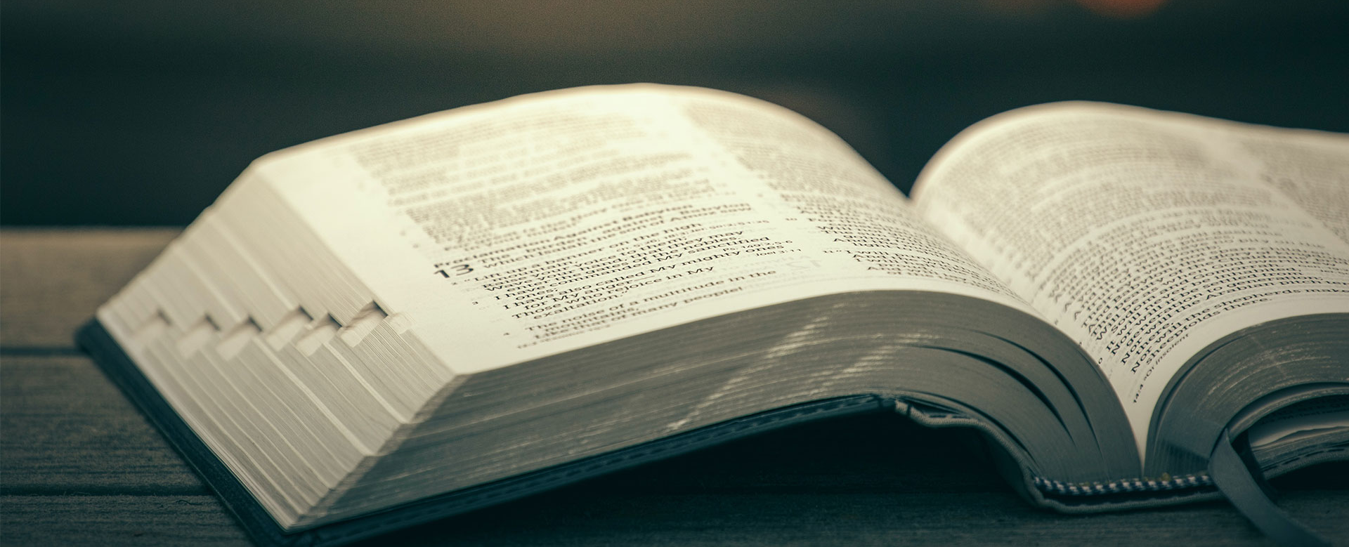
Wahyu 2:10
"Jangan takut terhadap apa yang harus engkau derita! Sesungguhnya Iblis akan melemparkan beberapa orang dari antaramu ke dalam penjara supaya kamu dicobai dan kamu akan beroleh kesusahan selama sepuluh hari. Hendaklah engkau setia sampai mati, dan Aku akan mengaruniakan kepadamu mahkota kehidupan".

Slide 12
Mengapa janji Allah akan Mahkota Kehidupan begitu penting bagi orang beriman?
Mahkota kehidupan mengilhami orang-orang percaya yang setia untuk menanggung kematian demi Kristus.
Mahkota kehidupan selalu memotivasi orang-orang percaya dalam keadaan yang menantang.
Mahkota itu menginspirasi kaum Waldensia melalui penderitaan dan penganiayaan. Mereka tahu bahwa mereka akan melihat Yesus suatu hari nanti dan hidup bersama-Nya selamanya.
Mahkota kehidupan juga berbicara kepada kita : kita mungkin mengalami pencobaan sekarang, tetapi mahkota kehidupan menanti kita ketika kita tetap mengarahkan pandangan mata kita kepada Yesus.

Slide 13
KEBERANIAN UNTUK BERDIRI Selasa, 23 April 2024
Seruan dari para rasul:
PETRUS: "Kita harus lebih taat kepada Allah dari pada kepada manusia" [Kisah Para rasul 5:29].
PAULUS: "Hendaklah kamu kuat di dalam Tuhan dan di dalam kekuatan kuasa-Nya" [Efesus 6:10].
YOHANES: "Peganglah apa yang ada padamu, supaya tidak seorang pun mengambil mahkotamu" [Wahyu 3:11].

Slide 14
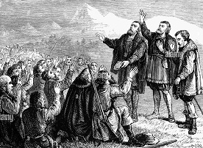
Seruan para rasul ini terus bergema di hati para pembaharu seperti kaum Waldensia.
Mereka adalah orang-orang beriman yang tidak tunduk pada tradisi gereja, mereka berani berdiri pada kebenaran Firman Tuhan.
Ciri khas kaum Waldensia adalah kesetiaan mutlak kepada Allah, ketaatan kepada otoritas Kitab Suci, dan komitmen kepada supremasi Kristus.

Slide 15
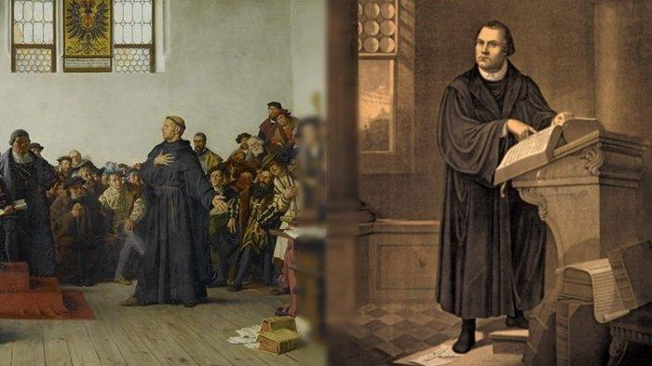
Kaum Waldensia adalah salah satu kelompok pertama yang mendapatkan Kitab Suci dalam bahasa mereka sendiri.
Kaum Waldensia secara diam-diam menyalin Kitab Suci di komunitas pegunungan mereka di Italia Utara dan Prancis Selatan.
Anak-anak muda pada usia dini diinstruksikan oleh orangtua mereka untuk menghafal sebagian besar Kitab Suci.
Tim penyalin Kitab Suci bekerja sama untuk menyalin Kitab Suci dengan susah payah.

Slide 16
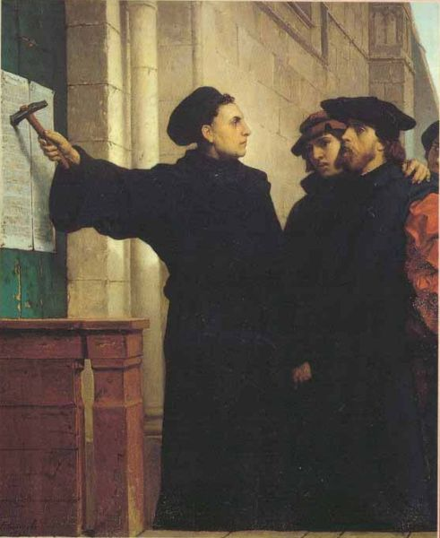
Banyak dari para pemuda Waldensia yang melakukan perjalanan ke seluruh Eropa sebagai pedagang yang membagikan kebenaran Kitab Suci secara diam-diam.
Beberapa dari mereka masuk ke universitas dan, ketika ada kesempatan, membagikan bagian-bagian Kitab Suci kepada sesama mahasiswa.

Slide 17
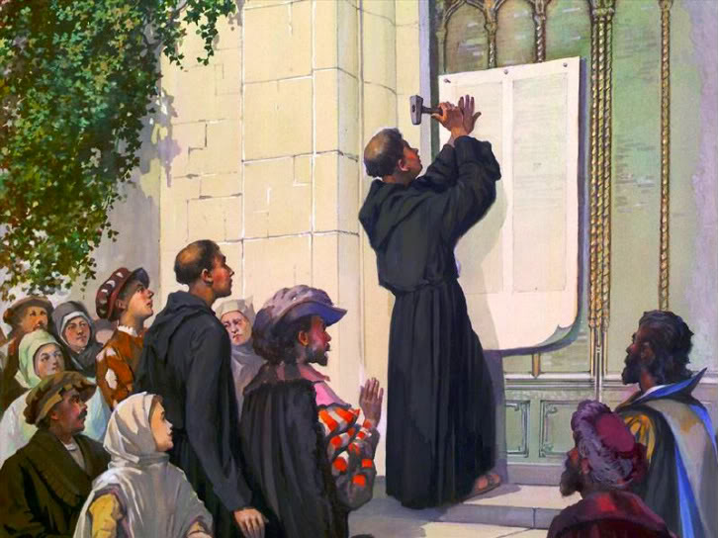
Dibimbing oleh Roh Kudus, pada saat yang tepat ketika pemuda Waldensia merasakan adanya penerimaan dari beberapa pencari yang jujur, beberapa bagian Kitab Suci yang berharga diberikan.
Banyak yang membayar kesetiaan dan pengabdian mereka dengan nyawa mereka.

Slide 18
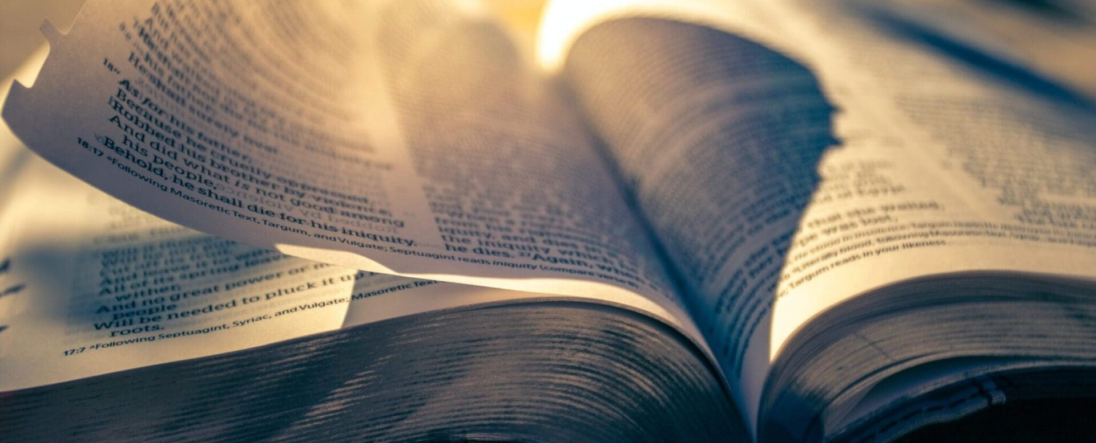
Meskipun kaum Waldensia tidak memahami setiap ajaran Kitab Suci dengan jelas, mereka memelihara kebenaran Firman Allah selama berabad-abad dengan membagikannya kepada orang lain.

Slide 19
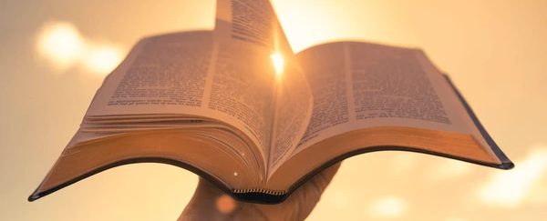
Amsal 4:18
“Tetapi jalan orang benar itu seperti cahaya fajar, yang kian bertambah terang sampai rembang tengah hari.”

Slide 20
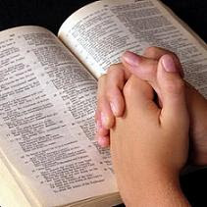
BINTANG FAJAR REFORMASI Rabu, 24 April 2024
Salah satu kebenaran dasar yang paling signifikan dari Reformasi adalah sukacita yang dibawa oleh mempelajari Kitab Suci.
Mempelajari Kitab Suci bukanlah tugas yang melelahkan, tetapi suatu kesenangan.
Daud dan nabi Yeremia mengekspresikan sukacita itu dalam kitabnya [Mazmur 19:7-11, Mazmur 119:140, 162, Yeremia 15:16].

Slide 21
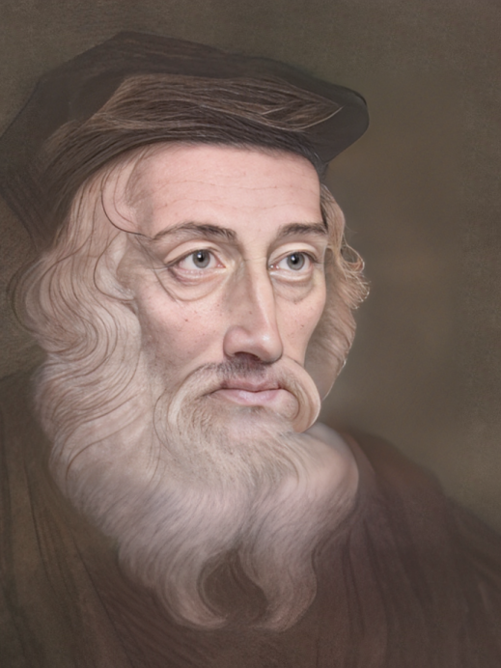
John Wycliffe menghabiskan hidupnya untuk menerjemahkan Alkitab ke dalam bahasa Inggris karena dua alasan, yaitu :
Kristus yang hidup telah mengubahkannya melalui Firman
Kasih Kristus memotivasi dia untuk membagikan apa yang telah dia pelajari kepada orang lain.

Slide 22
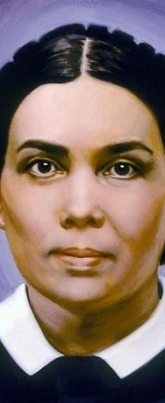
Ellen G. White, Kemenangan Akhir, hlm. 81
"Tabiat Wycliffe adalah suatu kesaksian kepada kuasa mengajar dan mengubahkan dari Kitab Suci. Kitab Sucilah yang membuat ia seperti ia ada sekarang. Usaha untuk meraih kebenaran agung dari penyataan Tuhan, memberikan kesegaran dan kekuatan kepada pikiran. Ia memperluas pikiran, mempertajam pengertian dan mematangkan pertimbangan.”

Slide 23
“Pelajaran Kitab Suci mempertinggi derajat pemikiran, perasaan, dan aspirasi yang tidak dapat diberikan oleh pelajaran lain. Ia memberikan stabilitas kepada maksud, kesabaran, keberanian dan kekuatan pikiran. Ia memperhalus tabiat, dan menyucikan jiwa. Mempelajari Kitab Suci dengan sungguh-sungguh dan penuh hormat akan membawa pikiran si pelajar berhubungan langsung dengan pikiran yang tanpa batas itu, sehingga akan memberikan kepada dunia orang-orang yang mempunyai intelek yang lebih kuat dan lebih aktif serta prinsip yang lebih tinggi daripada yang bisa dihasilkan oleh pelatihan terbaik yang bisa diberikan oleh falsafah manusia".

Slide 24
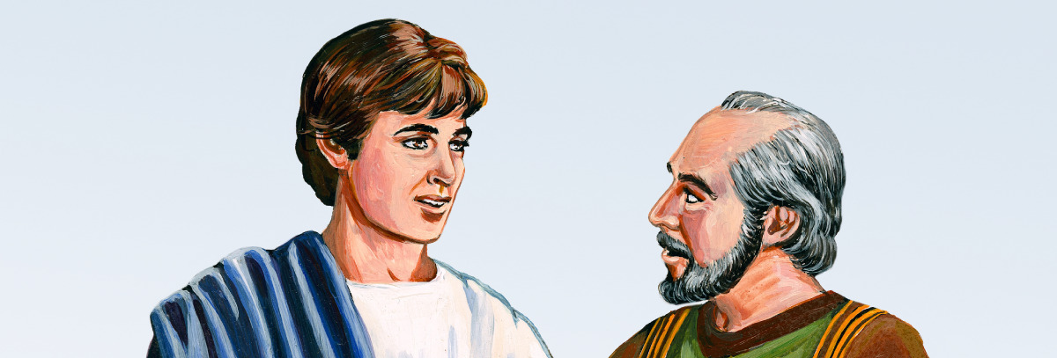
Nasihat Paulus kepada Timotius 2 Timotius 2:1-3
"Sebab itu, hai anakku, jadilah kuat oleh kasih karunia dalam Kristus Yesus. Apa yang telah engkau dengar dari padaku di depan banyak saksi, percayakanlah itu kepada orang-orang yang dapat dipercayai, yang juga cakap mengajar orang lain. Ikutlah menderita sebagai seorang prajurit yang baik dari Kristus Yesus".

Slide 25
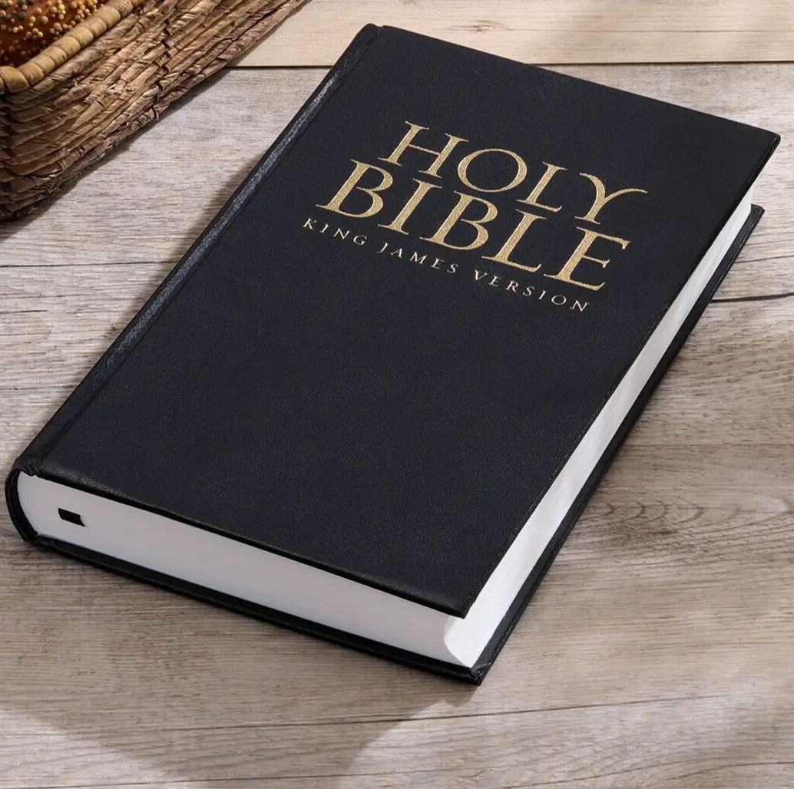
DIHIBURKAN OLEH PENGHARAPAN Kamis, 25 April 2024
1 Yohanes 5:11-13
“Dan inilah kesaksian itu: Allah telah mengaruniakan hidup yang kekal kepada kita dan hidup itu ada di dalam Anak-Nya. Barangsiapa memiliki Anak, ia memiliki hidup; barangsiapa tidak memiliki Anak, ia tidak memiliki hidup. Semuanya itu kutuliskan kepada kamu, supaya kamu yang percaya kepada nama Anak Allah, tahu, bahwa kamu memiliki hidup yang kekal.”

Slide 26
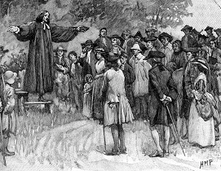
Meskipun di tengah aniaya yang mengerikan yang mereka hadapi; Kaum Waldensia, John Huss, Jerome, Tyndale, Latimer dan para martir lainnya di abad pertengahan, mereka tidak gentar mempertahankan iman mereka kepada Kristus, mereka berpegang pada janji-janji Allah.
Mereka memiliki mata rohani yang melihat melampaui apa yang telah terjadi kepada apa yang akan terjadi.

Slide 27
Mereka menemukan kekuatan-Nya yang cukup untuk menghadapi pencobaan-pencobaan terbesar dalam hidup.
Mereka bahkan menemukan sukacita melalui persekutuan dengan Kristus dalam penderitaan-Nya.
Dan kesetiaan mereka menjadi kesaksian yang kuat bagi dunia.

Slide 28
Ellen G. White, Kemenangan Akhir, hlm. 91, 92
John Huss tidak goyah dalam menghadapi pemenjaraan, ketidakadilan, dan kematian. Dia mendekam di penjara selama berbulan-bulan. Kondisi yang dingin dan lembab menyebabkan demam yang hampir merenggut nyawanya. Namun demikian, "kasih karunia Allah menopangnya. Selama minggu-minggu yang telah berlalu sebelum keputusan terakhirnya, damai surga memenuhi jiwanya.

Slide 29
'Saya menulis surat ini,' katanya kepada seorang temannya, 'di dalam ruang penjara saya, dan dengan tangan saya yang terbelenggu, menanti pelaksanaan hukuman mati saya besok.... Bilamana, dengan pertolongan Yesus Kristus, kita akan bertemu lagi di kedamaian kehidupan yang akan datang, engkau akan tahu bagaimana Allah yang berbelaskasihan itu telah ditunjukkan-Nya sendiri kepadaku, dan betapa besar pertolongan-Nya kepadaku dalam pencobaan dan pengadilanku [Bonnechose, jld. 2, hlm. 67]. Di dalam kegelapan penjara bawah tanahnya ia melihat kemenangan iman yang sejati".

Slide 30
"Marilah kita teguh berpegang pada pengakuan tentang pengharapan kita, sebab Ia, yang menjanjikannya, setia" [Ibrani 10:23].
Sebagaimana janji-janji Allah menopang umat-Nya di masa lampau, demikian pula janji-janji itu menopang kita saat ini.

Slide 31
KESIMPULAN
Kemenangan Kristus atas iblis di kayu salib adalah kemenangan mereka yang martir, karena kematian mereka hanyalah peristirahatan sampai kedatangan Kristus kembali.
Pada setiap zaman ada saksi-saksi Allah, orang-orang yang memelihara imannya pada Kristus, yang berpegang pada Kitab Suci, dan yang menguduskan hari Sabat yang benar.
Seperti Kaum Waldensia, kita harus memelihara kebenaran Firman Allah dengan membagikannya kepada orang lain.
Pelajaran Kitab Suci mempertinggi derajat pemikiran, perasaan, dan aspirasi yang tidak dapat diberikan oleh pelajaran lain.
Sebagaimana janji-janji Allah menopang umat-Nya di masa lampau, demikian pula janji-janji itu menopang kita saat ini.

